Slide 1
pointnet

Slide 2
메인 목적
포인트 클라우드 데이터를 처리하는 네트워크 구조 제안
Pointnet은 unordered 포인트 클라우드를 이용한다
아키텍처를 이용하여 분류, 파트 / 세멘틱 세그멘테이션 가능

Slide 3
문제
포인트 클라우드는 (unordered data, Unstructured(sparse) data) 이다
Permutation invariant (unordered)
Translation invariant (geometric)
2가지 성질을 만족해야 한다. → 이런 부분에 컨트리뷰션함

Slide 4
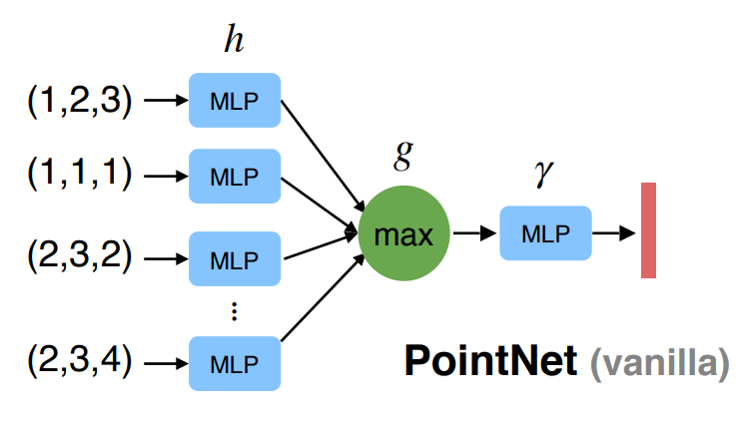
알고리즘1: Unordered point set
포인트의 순서와 상관없이 결과가 나와야 한다.
N개의 포인트가 있을 때 N! 가지 순열(Permutation)이 나타날 수 있다.
symmetric function을 이용하여 각 포인트의 정보를 합치는 과정을 수행
MLP와 Max Pooling 사용
Max Polling이 모든 점에 대해서
정보를 얻는다.
Symmetric
feature
Global feature
Local feature

Slide 5
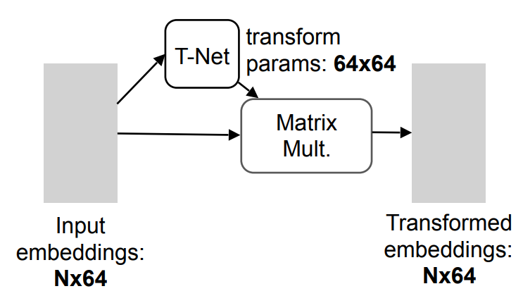
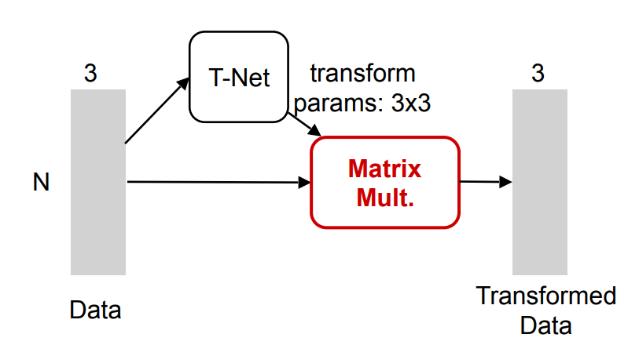
알고리즘2: Geometric transformation
Point에 대해서 Rotation, Translation도 가능

Slide 6
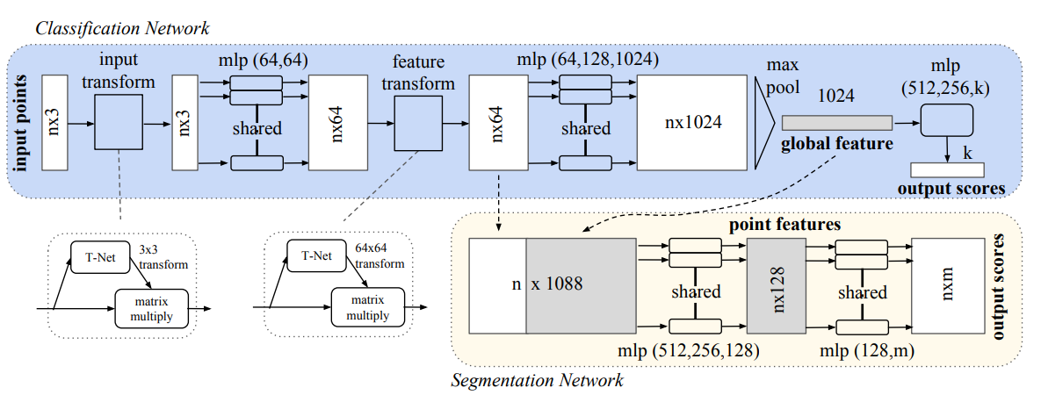
아키텍처
입력: (n, 3) point 데이터
출력: 1024 global feature
분류: class score
Segmentation: n x m 데이터

Slide 7
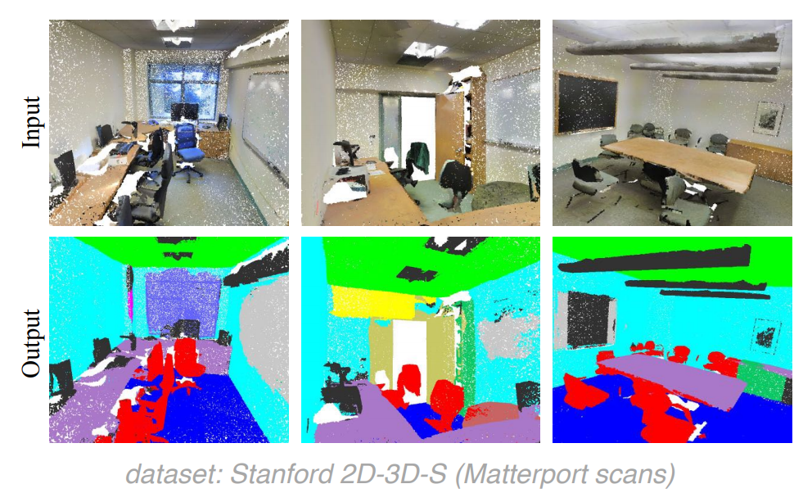
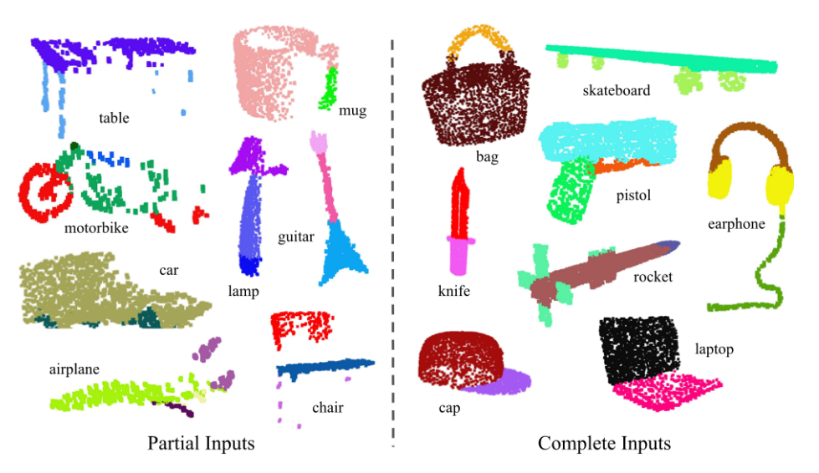
결과 그림

Slide 8
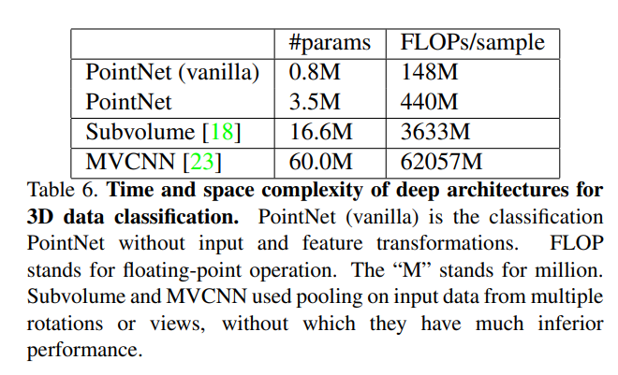
성능
Subvolume, MVCNN 네트워크보다 파라미터 개수가 효율적이다.
분류: 1 M point / second
Segmentation: 2 rooms (2 * 4096 point)/ second
NVIDIA 1080X GPU 기준

Slide 9
Conclusion
Point cloud를 처리하는 네트워크 구조 제안
Point cloud 데이터의 특성인 unordered data, geometric transformation에 대한 해결 방법 제시

